Slide 1
Кроссенс
«Ганс Крістіан Андерсен»
Розробила вчитель
української мови та літератури
Носаченко Людмила Михайлівна

Slide 2
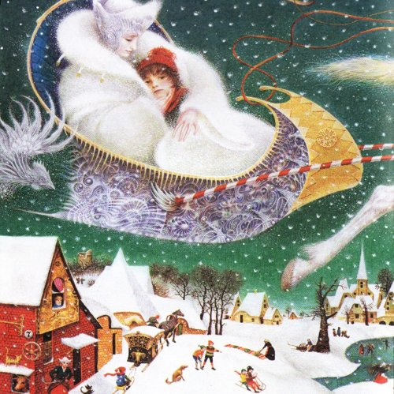
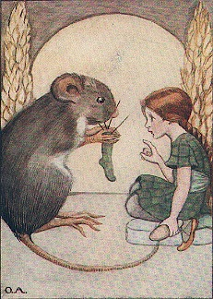
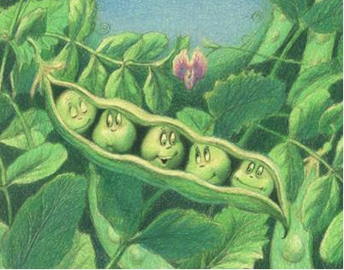
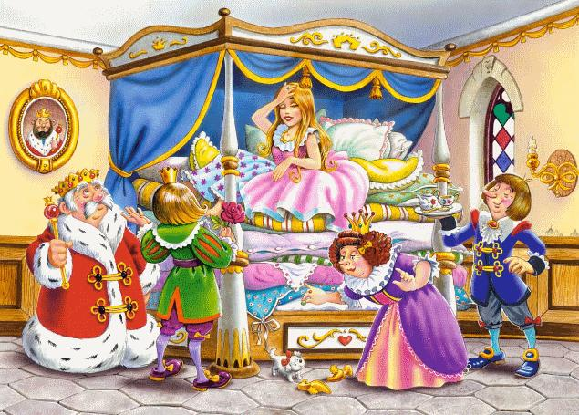
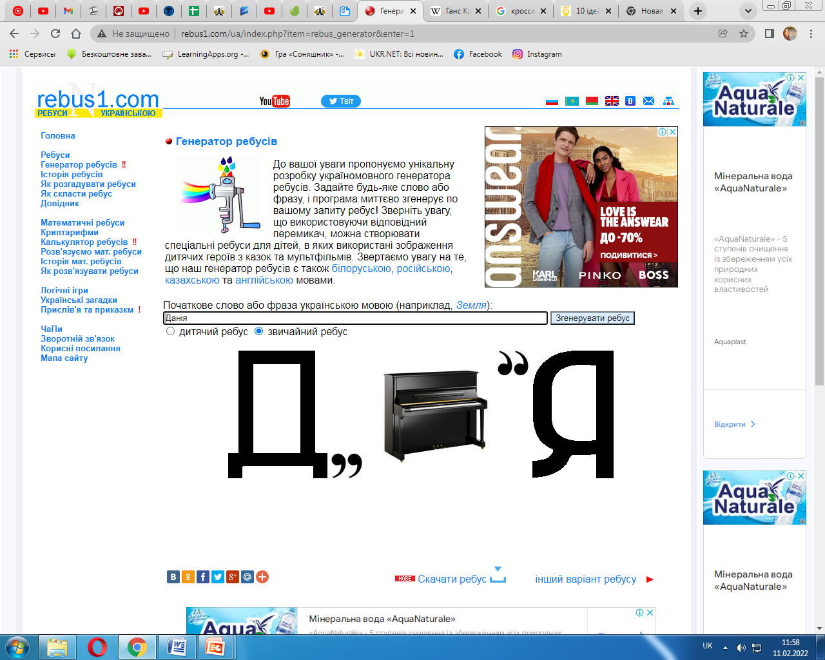
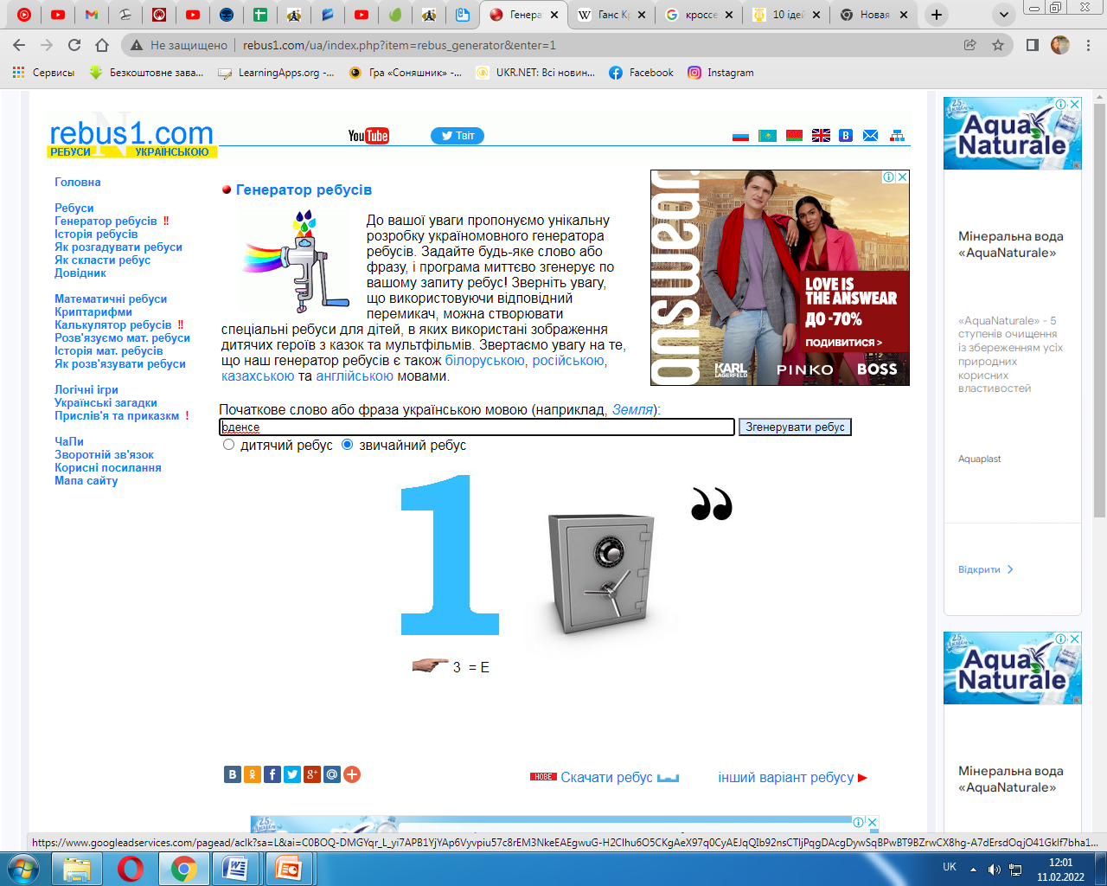
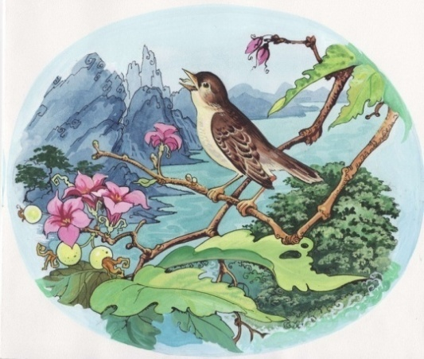
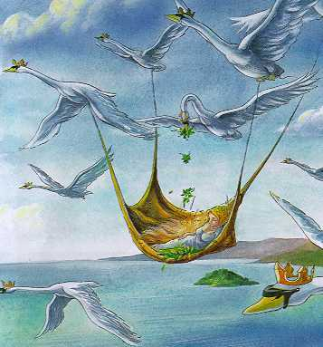
1 | 2 | 3
8 | 9 ? | 4
7 | 6 | 5

Slide 3
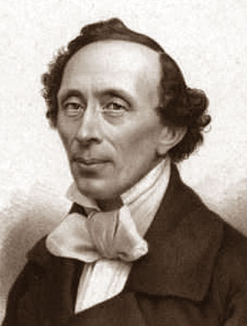
Розшифрування кроссенсу
Казка «Снігова королева».
Казка «Дюймовочка».
Казка «П’ятеро з одного стручка».
Казка «Принцеса на горошині».
5. Казка «Дикі лебеді».
Казка «Соловей».
Оденсе – місто, в якому народився казкар.
8. Данія – країна, яку представляє казкар.
9. Ганс Крістіан Андерсен (1805-1875) .

Slide 4
Використані джерела:
Вікіпедія. Вільна енциклопедія. Ганс Крістіан Андерсен. URL: https://uk.wikipedia.org/wiki/%D0%93%D0%B0%D0%BD%D1%81_%D0%9A%D1%80%D1%96%D1%81%D1%82%D1%96%D0%B0%D0%BD_%D0%90%D0%BD%D0%B4%D0%B5%D1%80%D1%81%D0%B5%D0%BD
Генератор ребусів. URL: http://rebus1.com/ua/index.php?item=rebus_generator&enter=1
Натхненник. Кросенси на уроках літератури. З досвіду освоєння. URL: https://bogosvyatska.com/2019/03/19/%D0%BA%D1%80%D0%BE%D1%81%D1%81%D0%B5%D0%BD%D1%81%D0%B8-%D0%BD%D0%B0-%D1%83%D1%80%D0%BE%D0%BA%D0%B0%D1%85-%D0%BB%D1%96%D1%82%D0%B5%D1%80%D0%B0%D1%82%D1%83%D1%80%D0%B8-%D0%B7-%D0%B4%D0%BE%D1%81%D0%B2/

